Slide 1

오늘의 기술을 마주하고
내일의 경험을 만듭니다.
Low Code Development
(우리가 일하는 방식)

Slide 2
강사소개
임영민
스페이스뱅크 CTO(現)
LG CNS, 책임 (6년근무)
SK Communication, 인프라개발 팀장 (7년근무)
LG U+ 자회사 미디어로그, 담당 (12년)
총 25년 근무
LG U+ 미디어 서비스 사업
금융 DW / 빅데이터 플랫폼 개발
Cyword/ Nate 개발
대법원 시스템 구축
LG U+ - Low Code 적용 (‘17) - 영화정산시스템 - 댓글, 하트 관리시스템 - 예능 프로그램 구간 관리시스템
정보시스템 수석 감리사

Slide 3
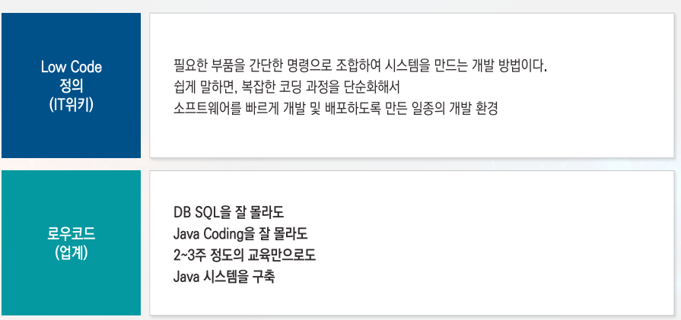


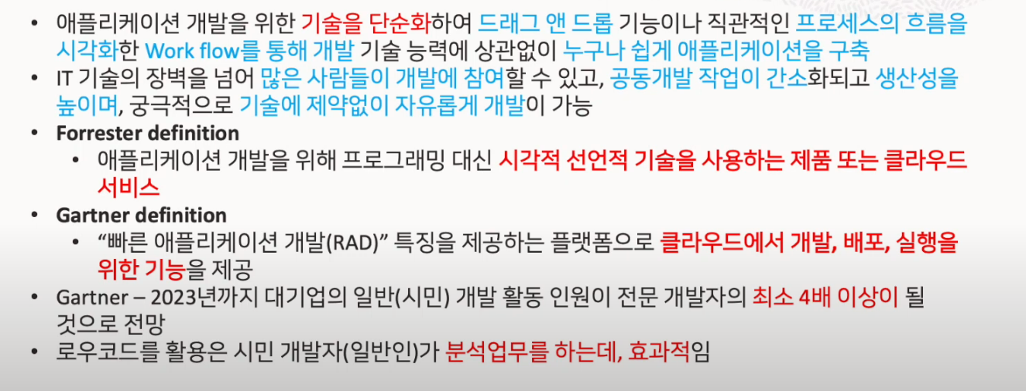
정의 및 특징
Low Code Development
구성 요소
드래그 앤 드롭 인터페이스
- Layout 배치, Flow (Easy Use)
템플릿 구조
- Template, 콤포넌트 (재사용성)
클라우드 - 즉각적인 배포
- Click 만으로
보안 / 확장성
- 인증, 세션관리

Slide 4
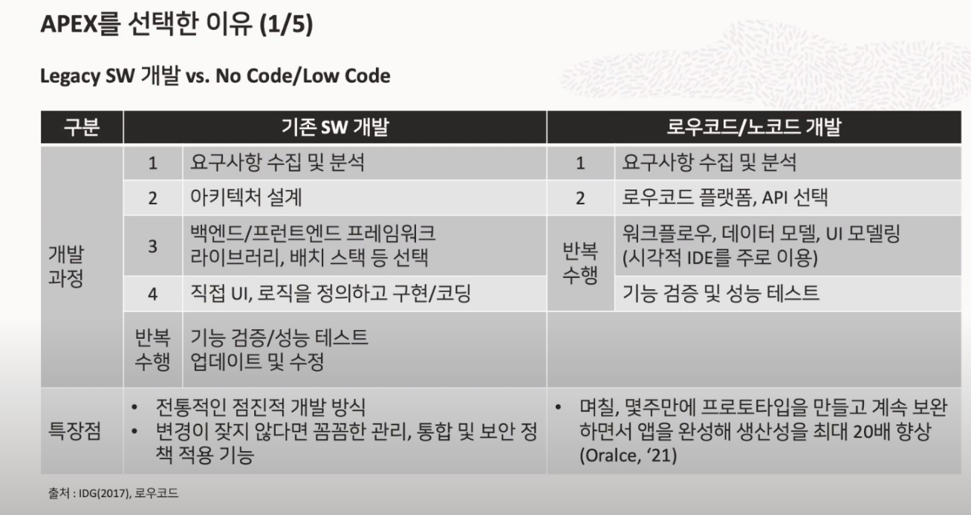
“Low Code”
스러운
개발

Slide 5
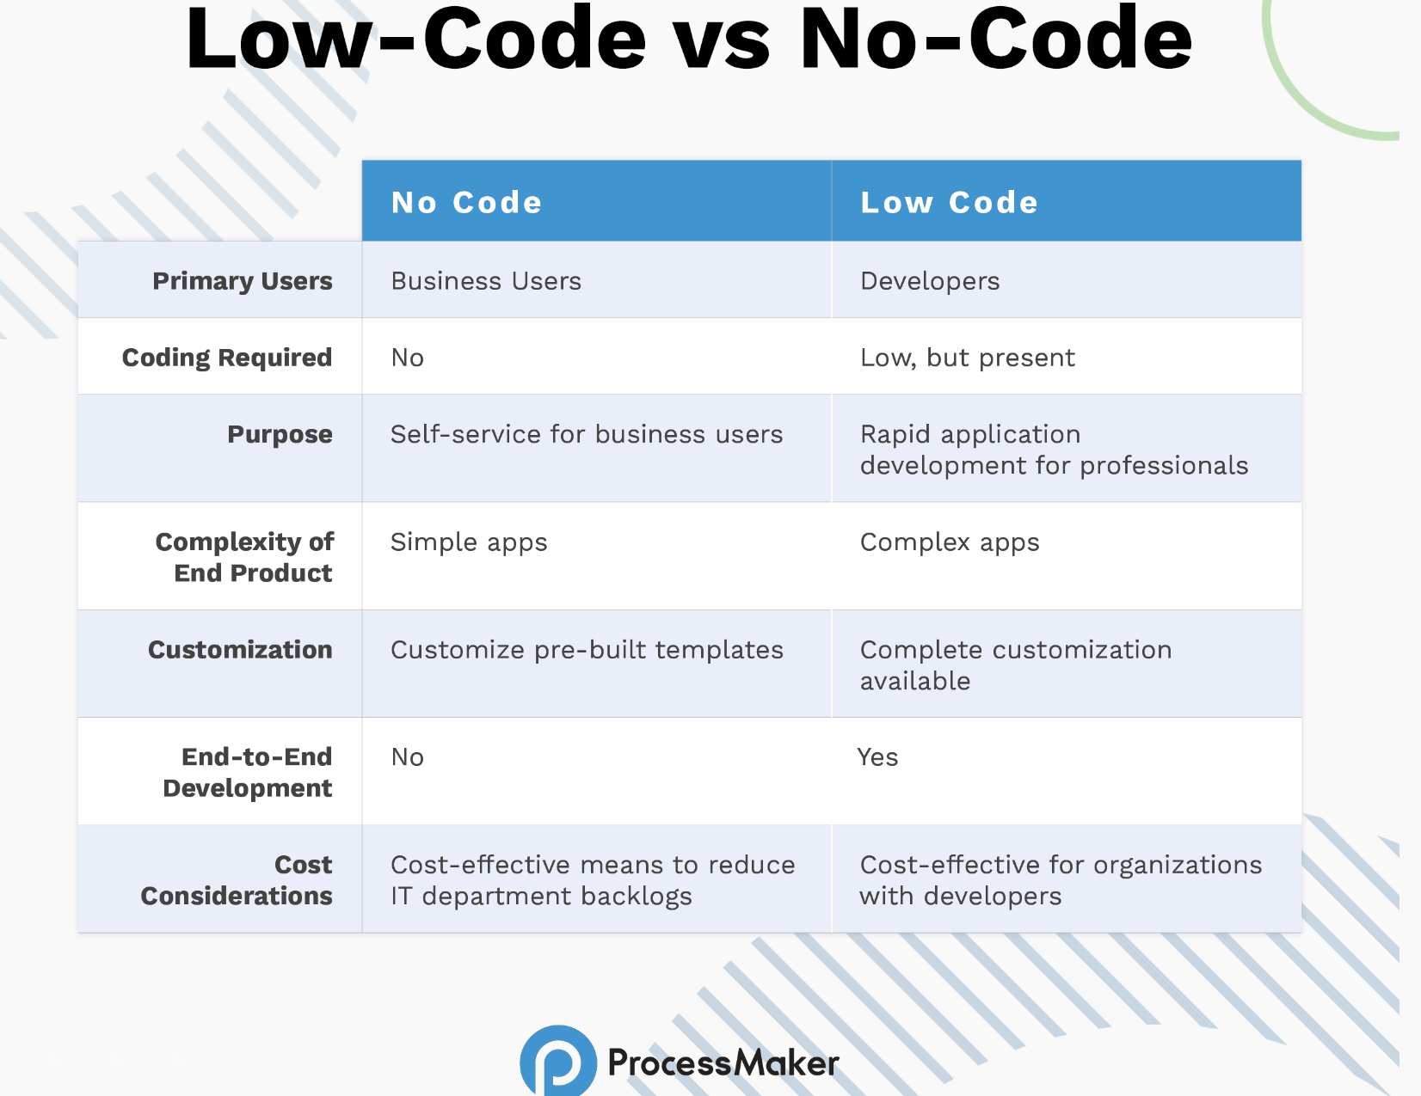
Low-Code vs No-Code
Low Code Development

Slide 6
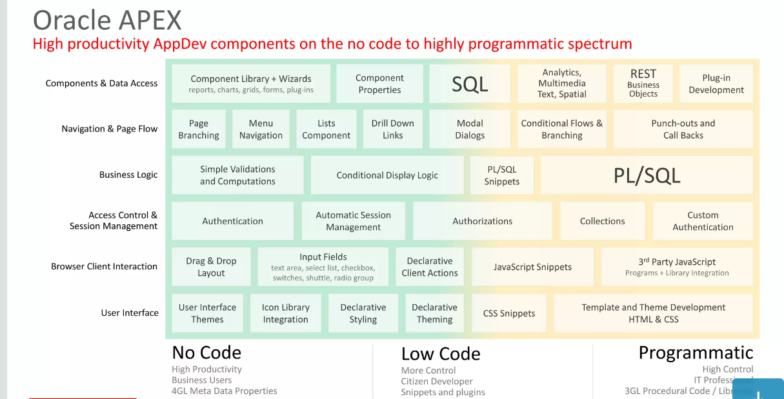
Apex 관점
Low Code Development

Slide 7
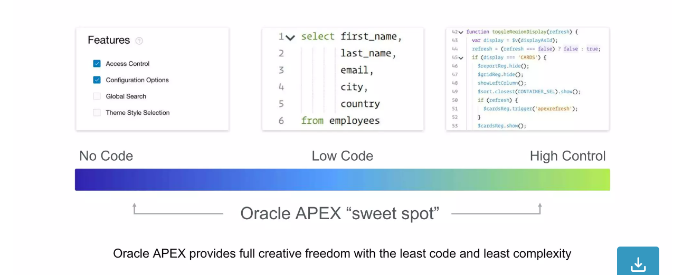
Apex 관점

Slide 8
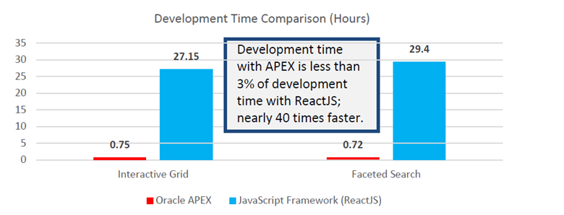
개발 생산성

Slide 9
로우코드 이점
로우코드의 5가지 주요 이점
로우 코드 개발로 IT 비용 절감됩니다.
로우 코드는 "시민 개발자"를 양성합니다.
로우 코드는 IT를 근본으로 되돌립니다.
로우 코드는 인재 전쟁에서 당신을 독립시킵니다.
로우 코드는 매우 클라우드 친화적입니다.
* 시민 개발자(Citizen Developer): 전문 개발자는 아니지만 기업/통합 시스템 혹은 구조를 통해 새로운 응용프로그램을 만드는 일반 개발자

Slide 10
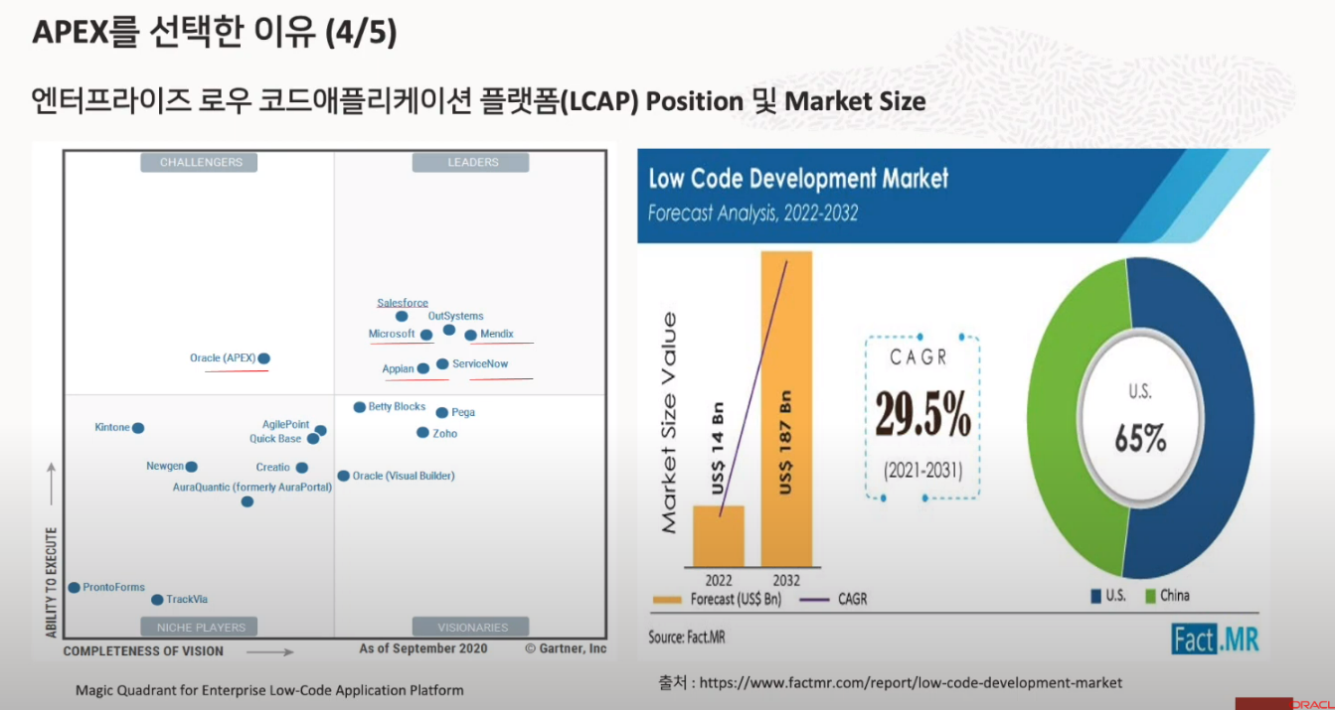
로우 코드애플리케이션 Postion / Market Size

Slide 11
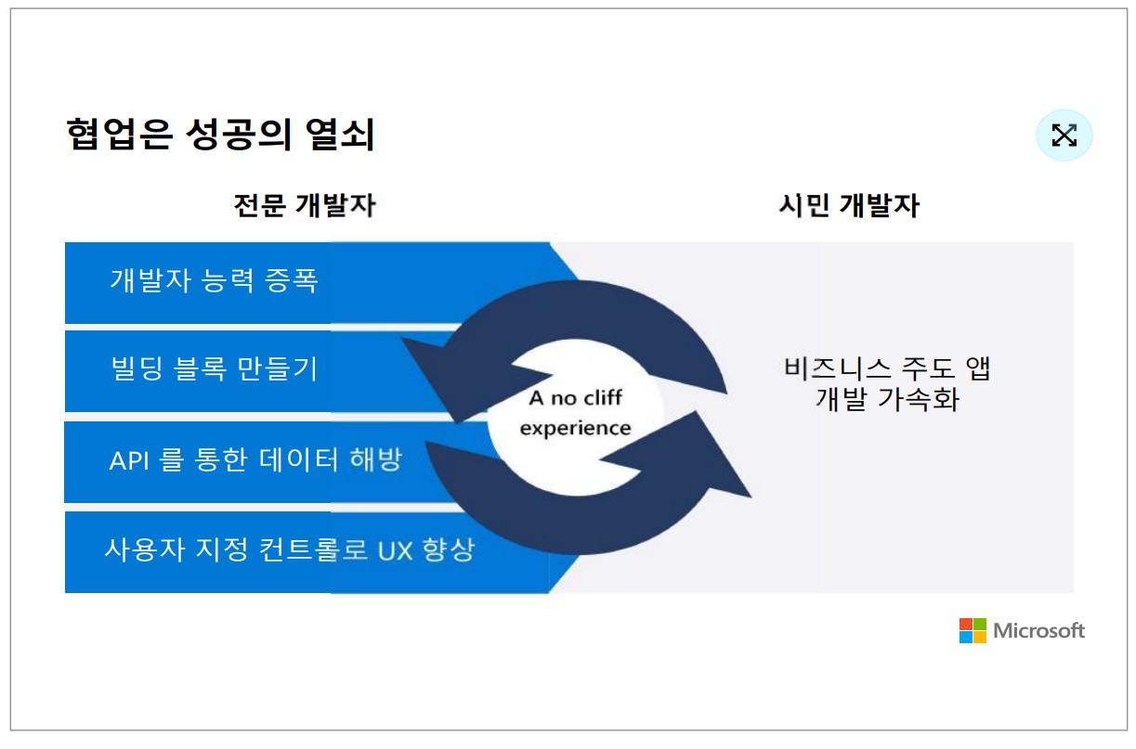
협업

Slide 12
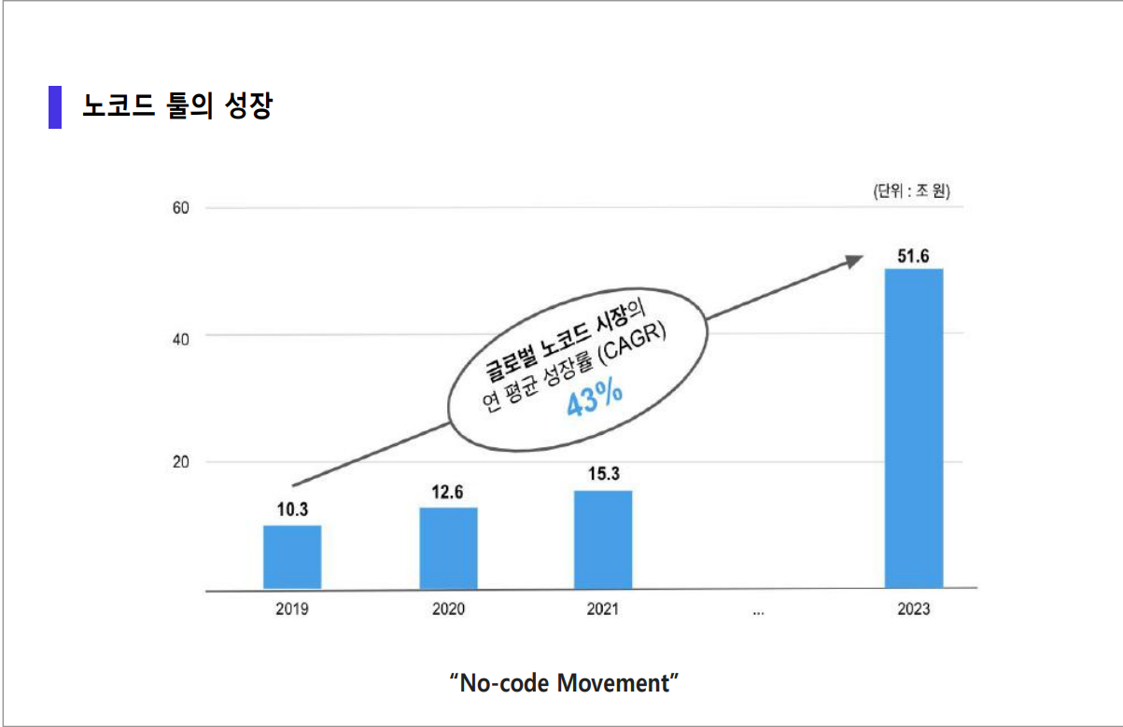
노코드 툴의 성장

Slide 13

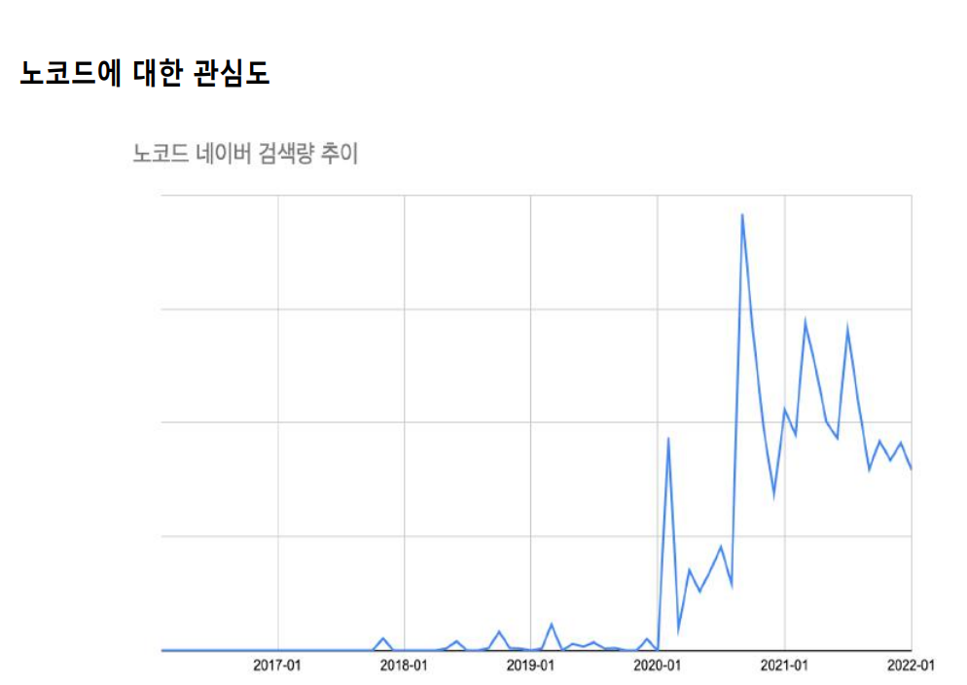
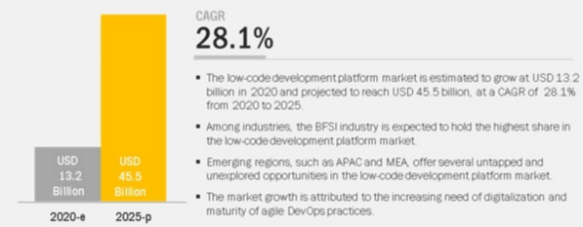
노코드 관심도

